Slide 1


PHÒNG GD & ĐT QUẬN LONG BIÊN
TRƯỜNG MẦM NON HOA HƯỚNG DƯƠNG
GIÁO ÁN
ĐỀ TÀI: KỸ NĂNG SỬ DỤNG DAO AN TOÀN
Lứa tuổi : Mẫu giáo Lớn
Thời gian : 30 – 35 phút
Số trẻ : 20 - 22 trẻ
Giáo viên : Nguyễn Khánh Hòa
NĂM HỌC 2022 - 2023

Slide 2
I. MỤC ĐÍCH – YÊU CẦU
1. Kiến thức:
- Trẻ biết cách sử dụng dao an toàn.
- Trẻ biết đưa dao cho bạn an toàn.
Trẻ biết công dụng của dao để cắt, thái, gọt rau, hoa quả và thực phẩm.
2. Kỹ năng:
- Trẻ có kĩ năng sử dụng dao an toàn, dùng dao cắt, thái, gọt tạo ra sản phẩm.
- Trẻ có kĩ năng làm việc theo nhớm, biết hợp tác vói các bạn trong nhóm hoàn thành nhiệm vụ.
3. Thái độ:
- Trẻ hứng thú tham gia hoạt động, biết đoàn kết với các bạn trong nhóm.
- Trẻ biết giữ gìn đồ dùng đồ chơi.

Slide 3
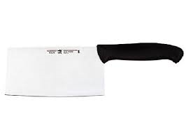
Dao phay

Slide 4
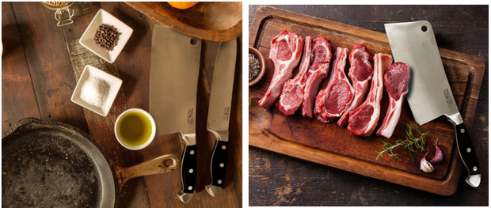
Dao phay

Slide 5
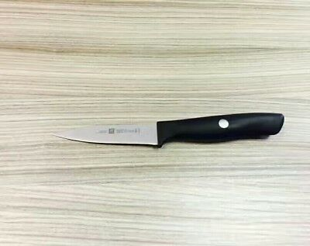
Dao gọt

Slide 6
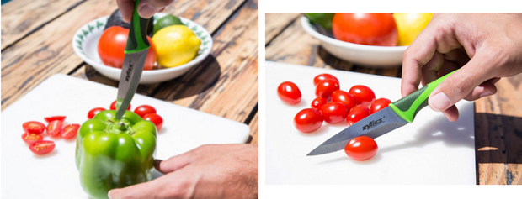
Dao gọt, bổ

Slide 7
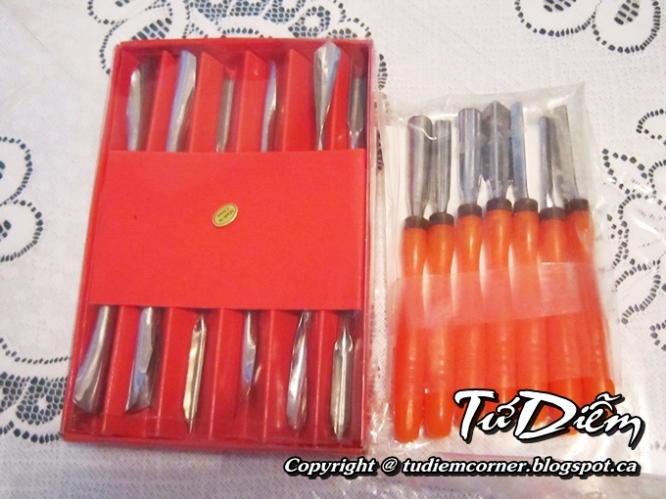

Slide 8
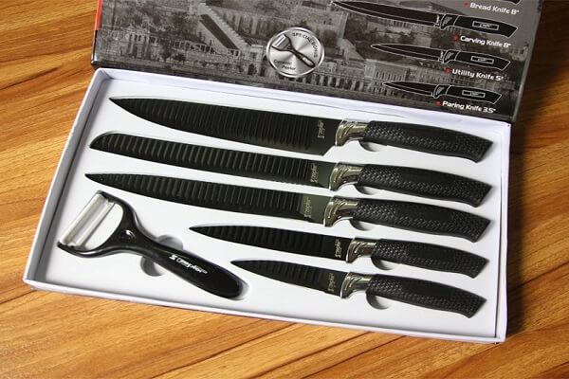

Slide 9
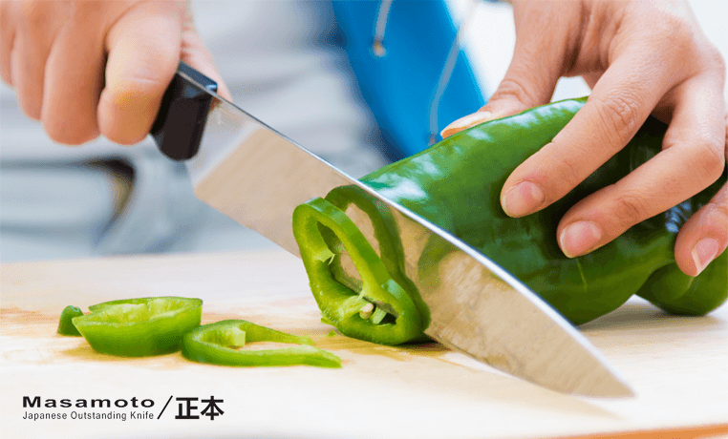
Dao thái

Slide 10
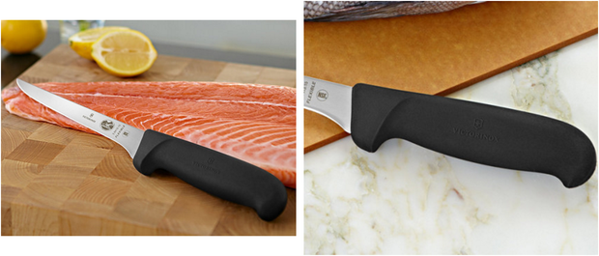
Dao lọc cá

Slide 11
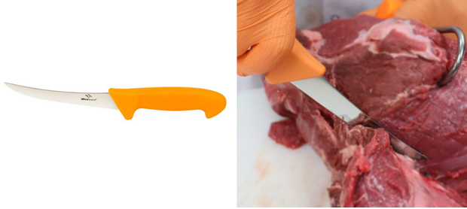
Dao lọc xương ( lưỡi dao nhỏ, cong)

Slide 12
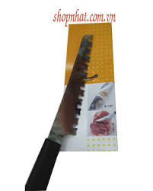
Dao thái đồ đông lạnh

Slide 13
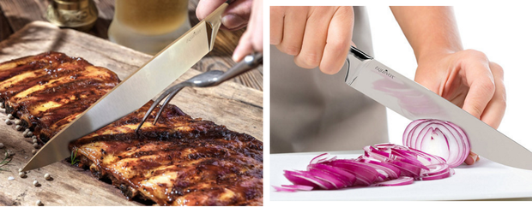
Dao đa năng

Slide 14
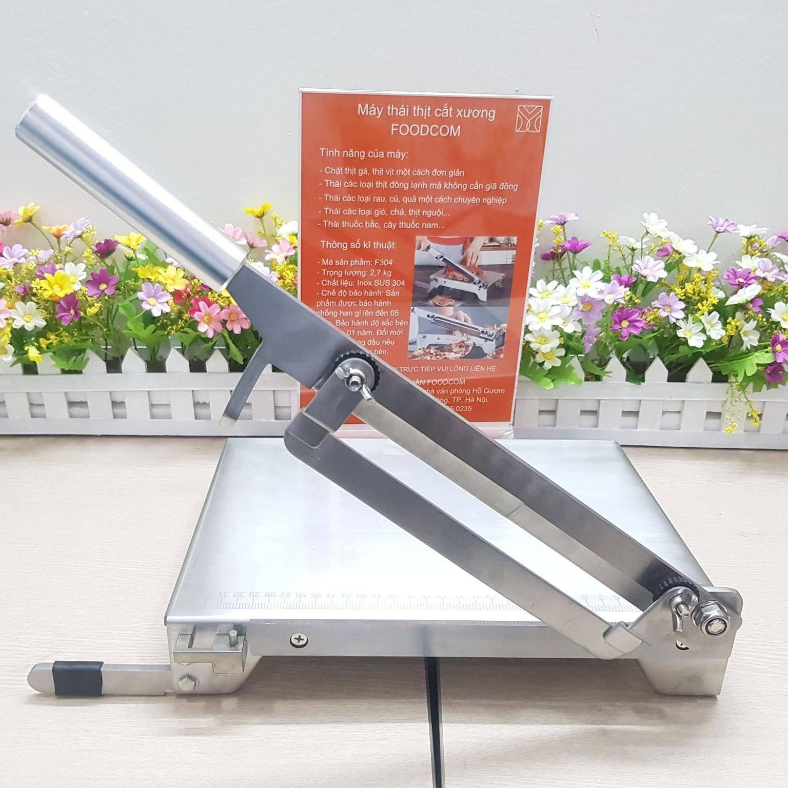
Dao thái, chặt đa năng

Slide 15
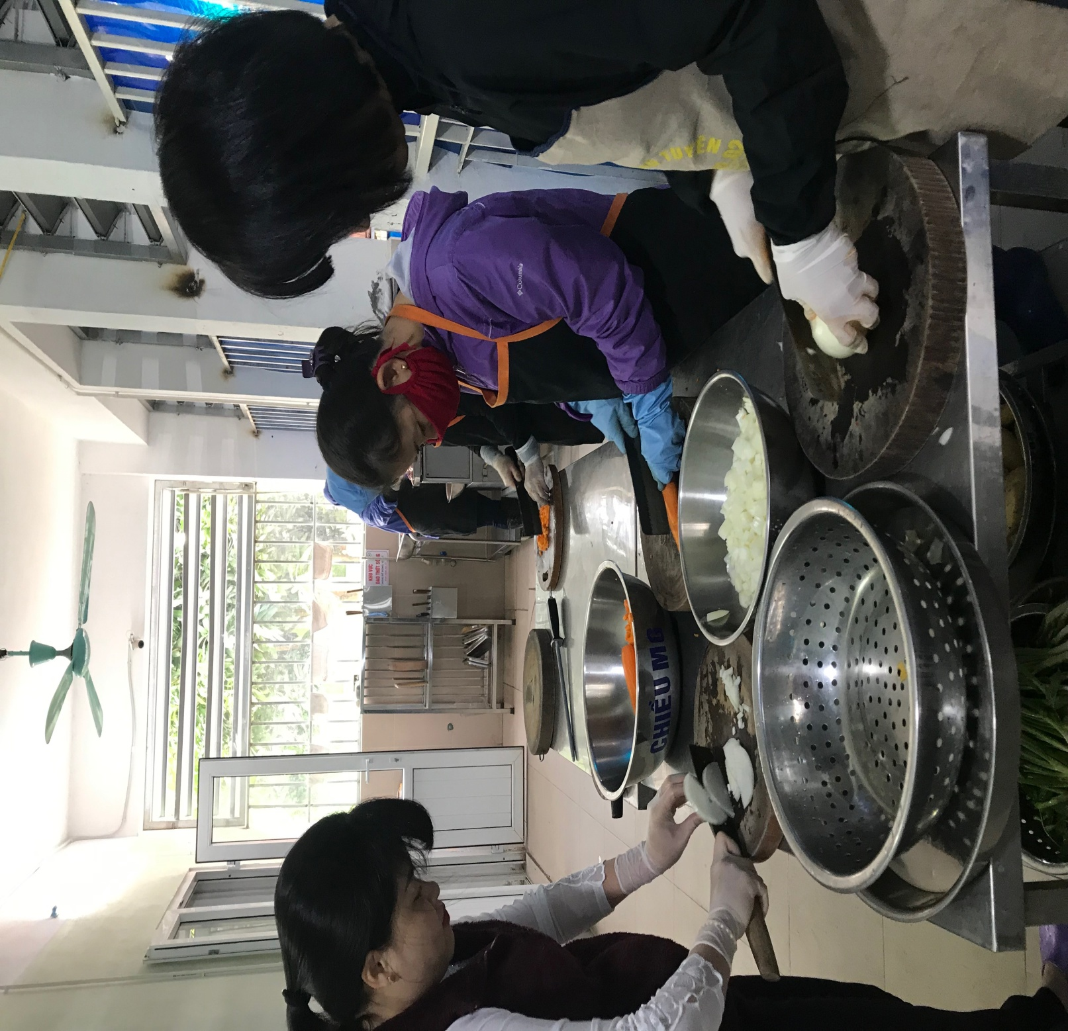

Slide 16
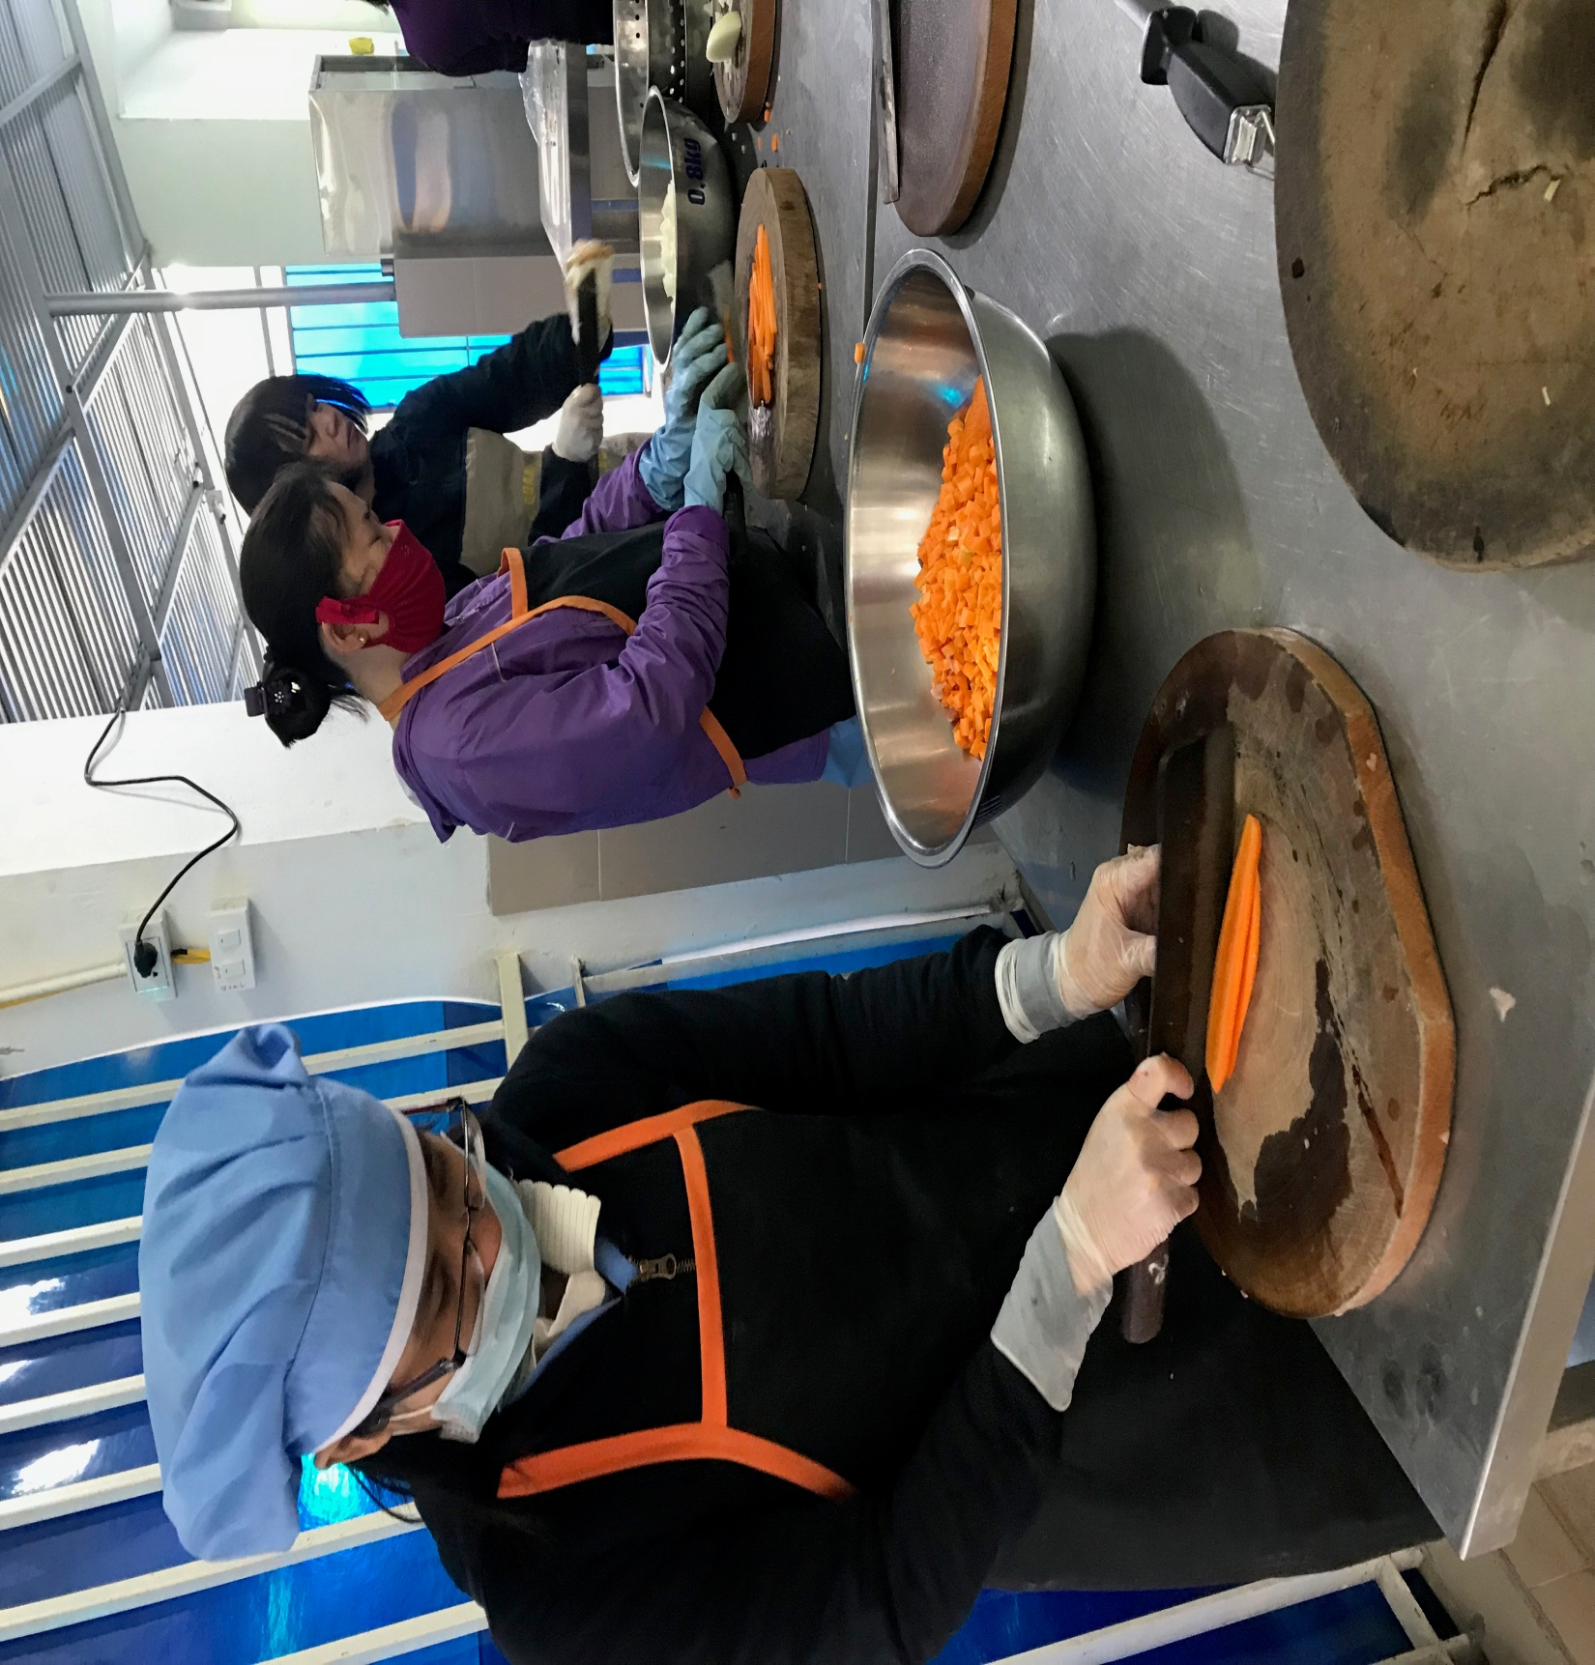

Slide 17
